Slide 1
Муниципальное общеобразовательное учреждение
«Средняя школа №54 Советского района Волгограда»
РИП «Формирование гражданина-патриота в условиях реализации кадетского и казачьего компонента»
Тема практики: Социальное партнерство как ресурс гражданско- патриотического воспитания молодежи

Slide 2
Цель практики:
Обеспечение согласования интересов образовательных организаций по вопросам гражданско- патриотического воспитания молодежи и реализации совместных социальных проектов

Slide 3
Открытие ФГКОУ «Волгоградского кадетского корпуса СК РФ им. Ф.Ф.Слипченко

Slide 4
Участие в Региональном этапе I-го Всероссийского конкурса художественной самодеятельности в СК Р.Ф. и региональном конкурсе «Песни Победы»
Александрина Александра, учащаяся 10б класс СК МОУ СШ №54

Slide 5
Футбольный турнир по мини-футболу между сборными командами подразделения СУ Следственного комитета РФ по волгоградской области, кадетами ФГКОУ «Волгоградского кадетского корпуса СК РФ им. Ф.Ф.Слипченко и 10-11 кадетскими классами МОУ СШ №54

Slide 6
Классный час в 8а классе на тему: «Уголовный розыск в годы Великой Отечественной войны»
Урок провел Сверкунов М.А., заместитель руководителя Следственного отдела по Советскому району Волгограда

Slide 7
Совместная работа по программе Следственного комитета РФ по Волгоградской области помогает:
- воспитывать у школьников сознательную дисциплину, чувство долга, ответственности.
- сформировать у старшеклассников устойчивую положительную самостоятельность в деятельности и поведении, наряду с активным проявлением общественной гражданской позиции.
-подготовить школьников к активным действиям в меняющихся условиях современного общества.
-определиться с выбором будущей профессии

Slide 8
Региональный проект «Село рядом»
МКОУ Плотниковская СШ Даниловского района Волгограской области и МОУ СШ №54

Slide 9
Торжественное открытие патриотической акции «Дорога Памяти в сердце моем»

Slide 10
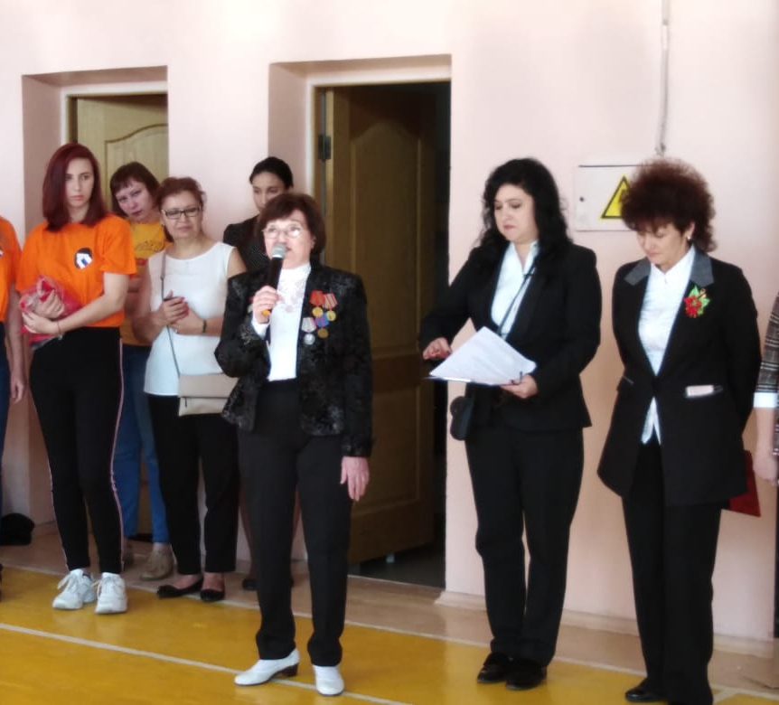
«Дорога Памяти в сердце моем»
Выступление Шлёндовой М.А., директора музея лицея №422 г.Кронштадта
Администрация Плотниковской СШ
Notes:
Шлендова Майя Александровна

Slide 11
Педагогический проект «От педагогической надежды к педагогическому мастерству»
Он-лайн урок «Без коррупции в будущее»
с участием педагогов и школьников Плотниковской школы

Slide 12
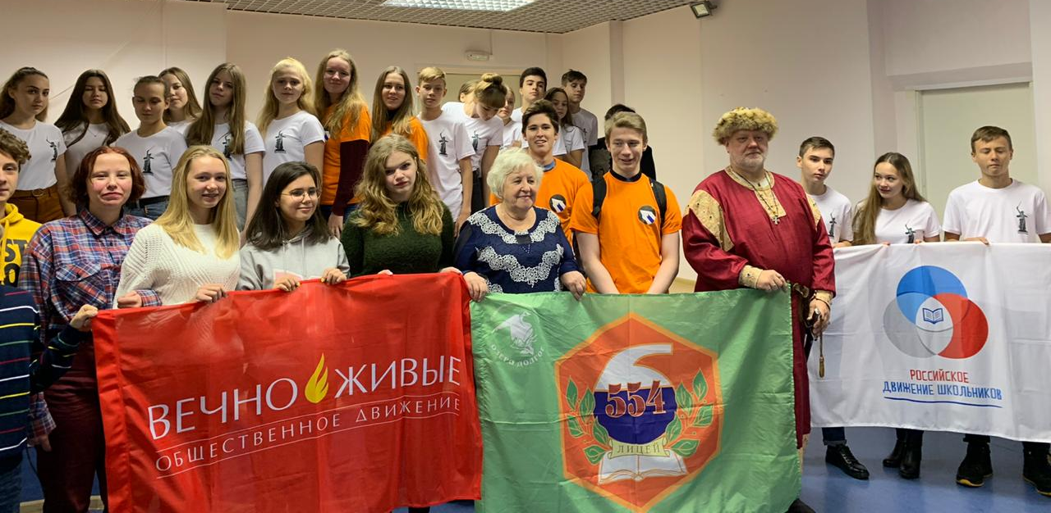
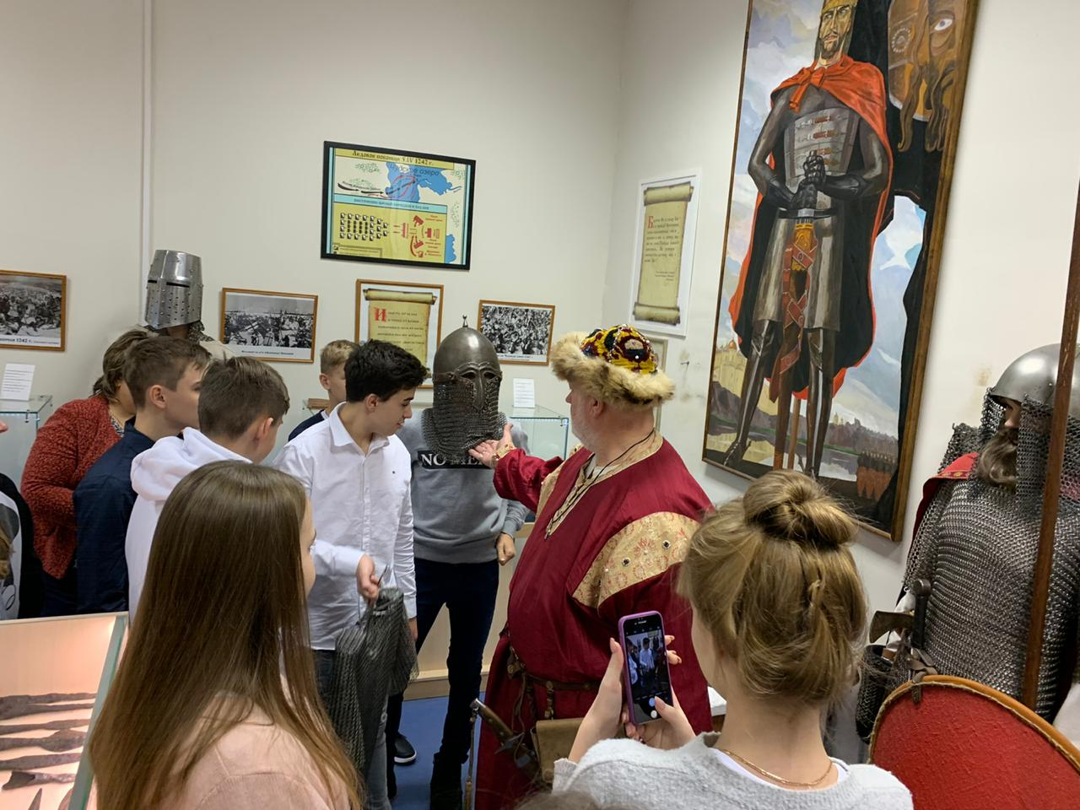
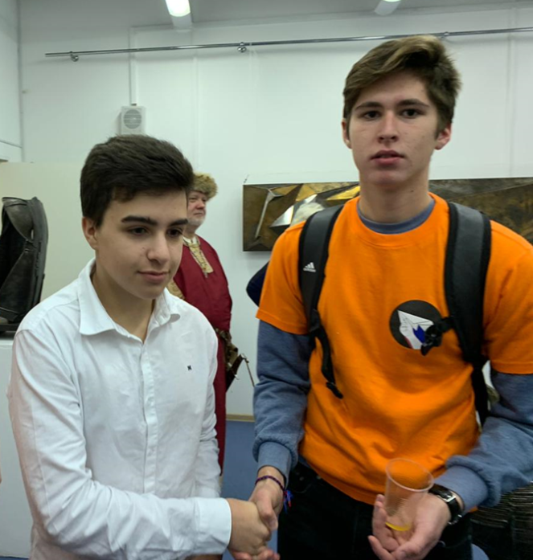
Встреча общественного движения
«Вечно живые», РДШ, учащихся лицея № 554 Санкт-Петербурга и МОУ СШ №54 в музее «Князя Александра Невского» в г.Санкт- Петербург

Slide 13
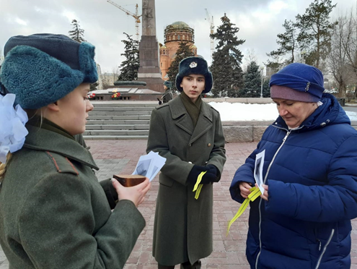
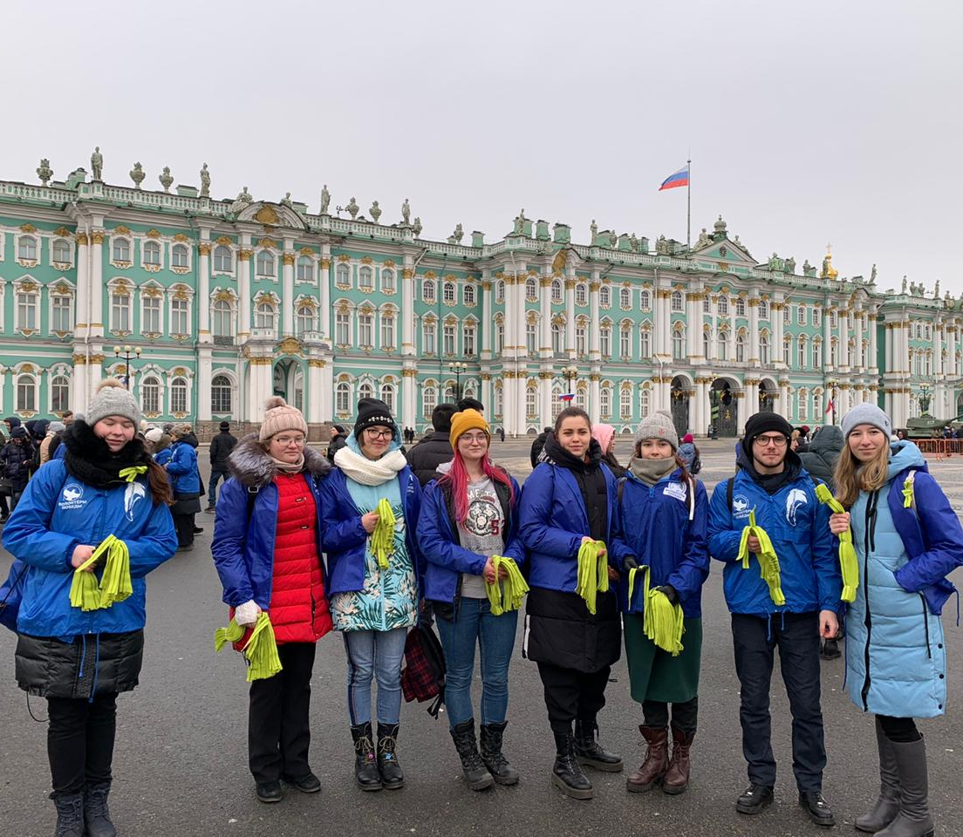
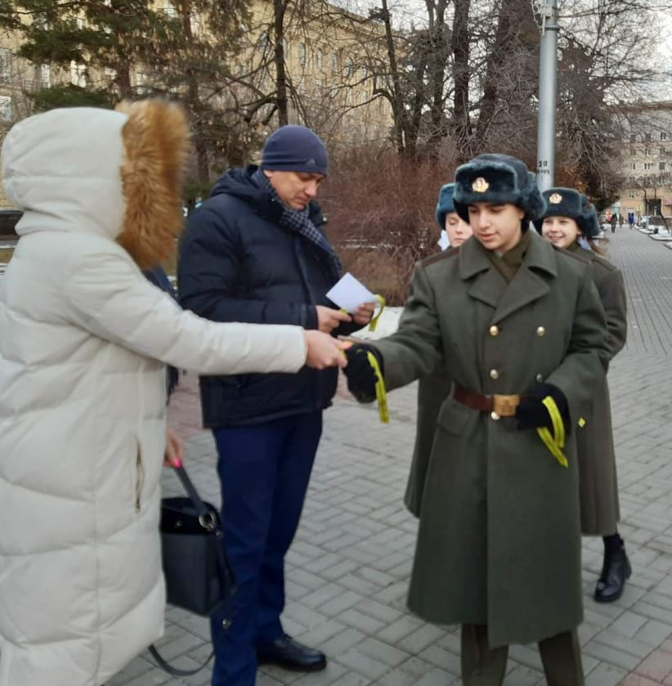
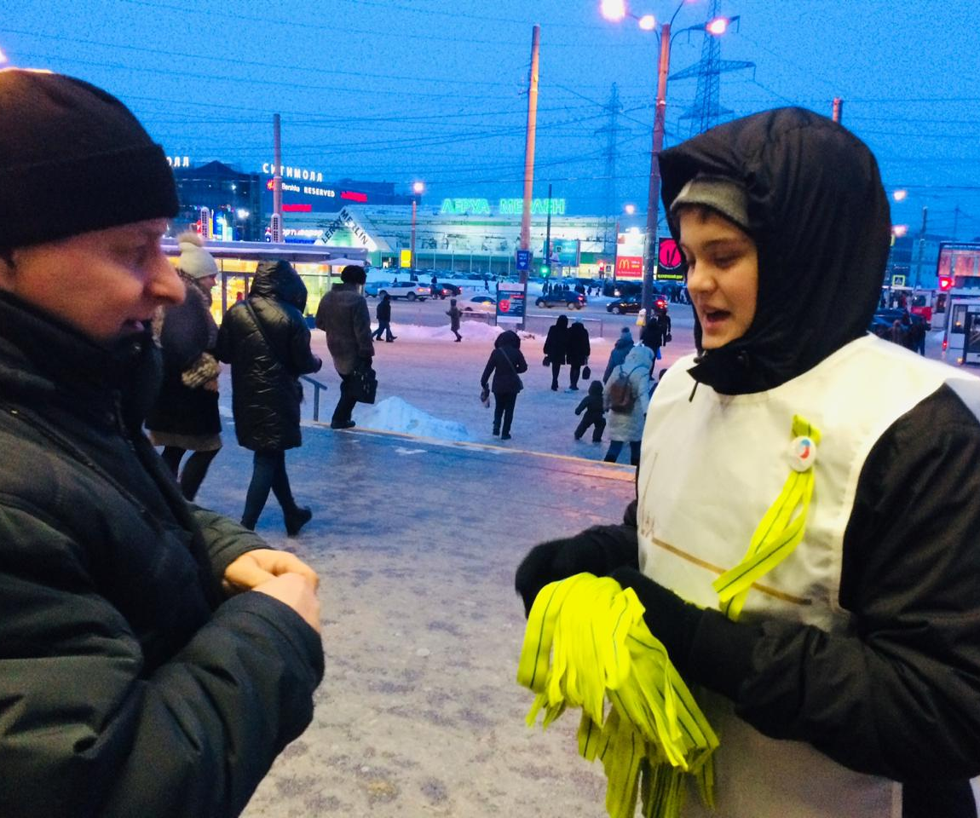
«День единых действий»
Акция «Блокадная ленточка»
Волгоград Санкт- Петербург

Slide 14
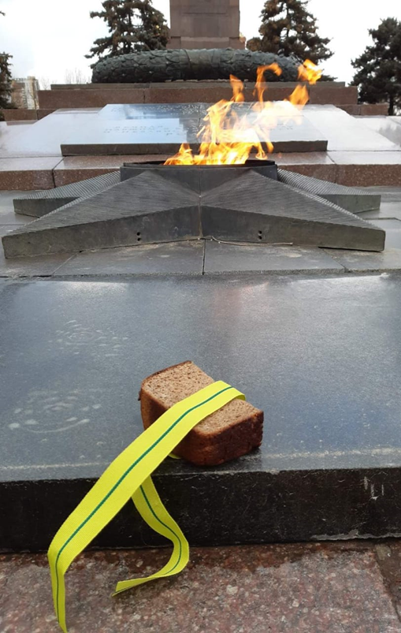
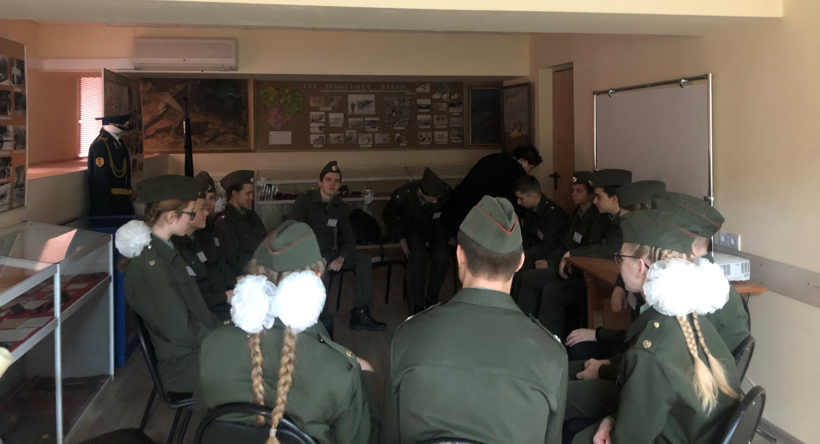
«Свеча Памяти» на Посту №1

Slide 15
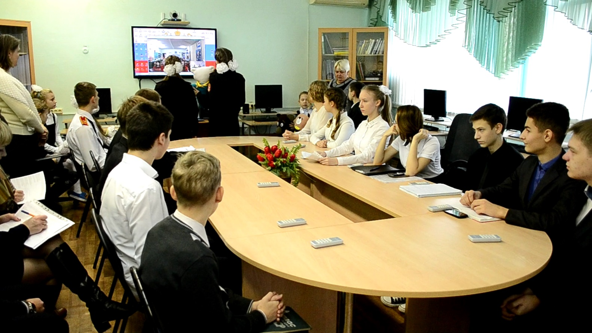
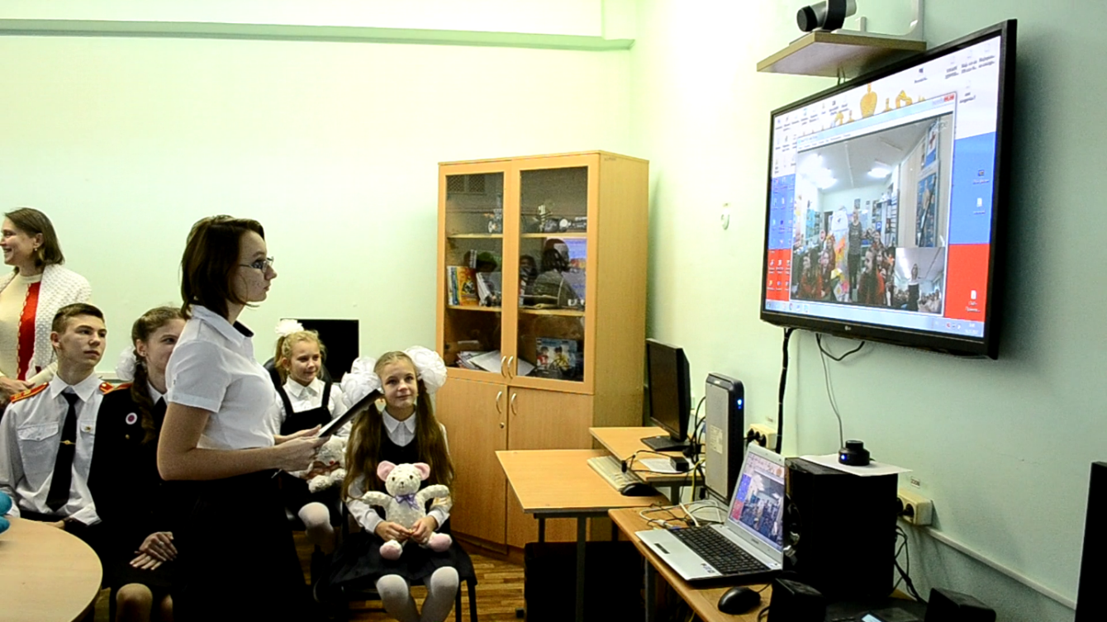
Проект «Территория Победы»
Онлайн-конференция , посвященная 75-летию Победы в В.О.В. среди музеев- партнеров г.Санкт-Петербурга, Кронштата, Бреста, Воронежа, Кисловодска, Москвы

Slide 16
Международный проект «ПОБЕДА»
Совместные проекты со школами партнерами дают возможность учащимся стать частью истории прошлого и современной истории, оценить события и открыть для себя новые страницы Великой Отечественной войны.
В рамках сотрудничества осуществляется научно-исследовательская, методическая, патриотическая и культурно-просветительская деятельность.

Slide 17
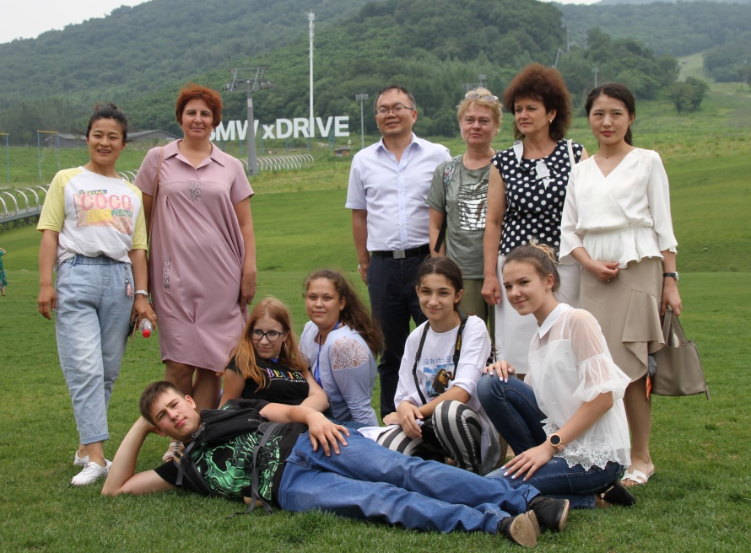
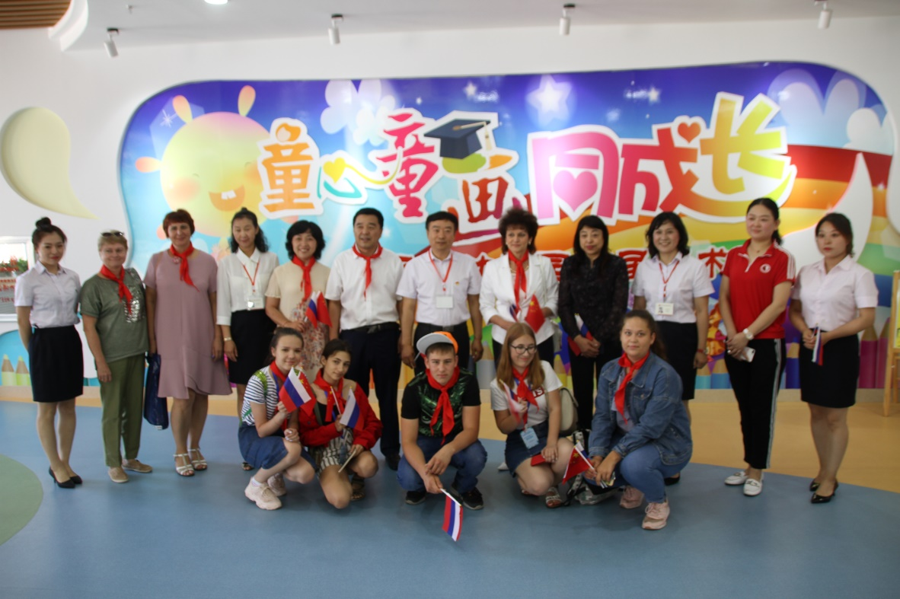
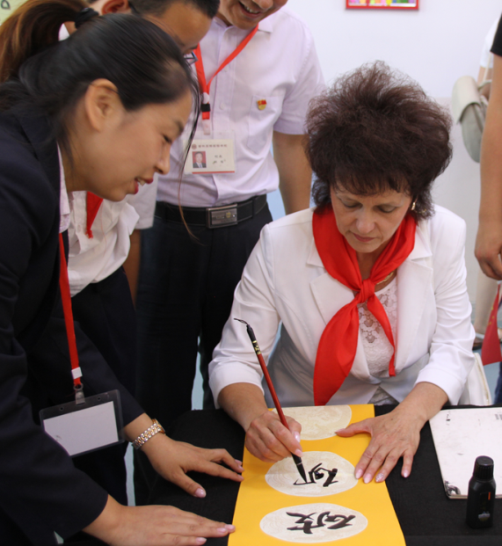
«Россия и Китай: Смотрим в будущее вместе»

Slide 18
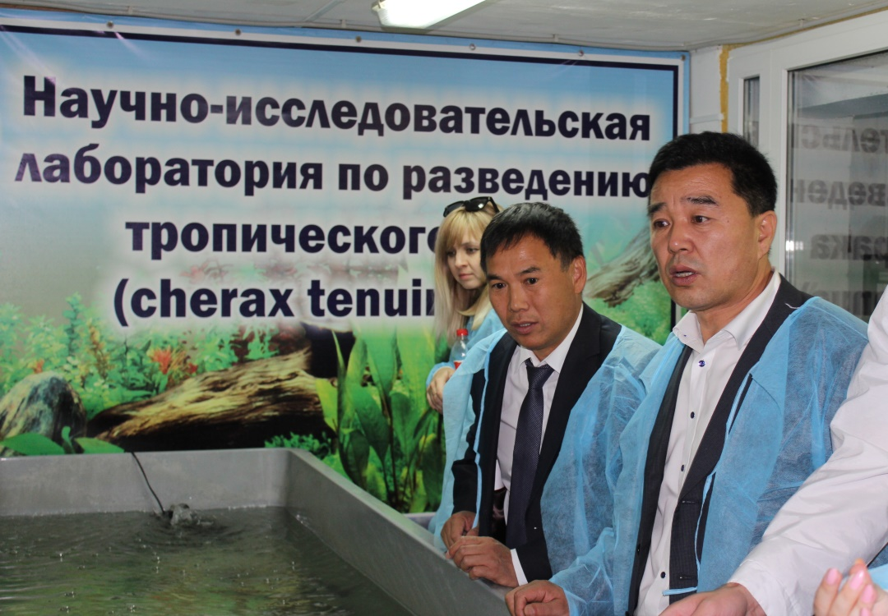
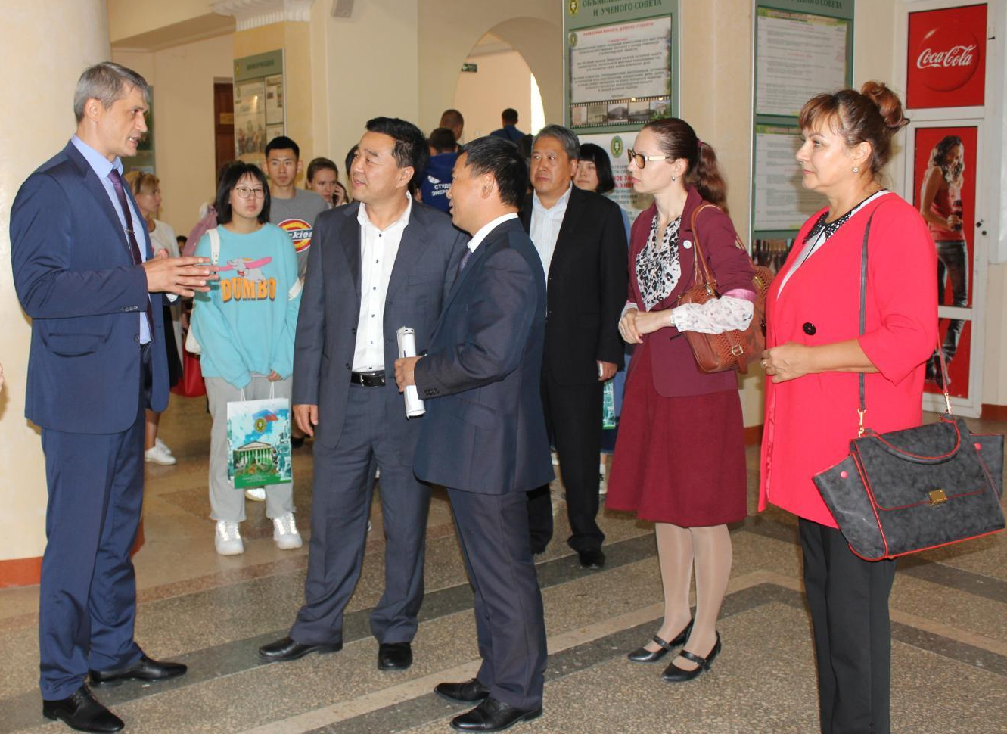
Встреча делегации Китая (г.Цзилинь)

Slide 19
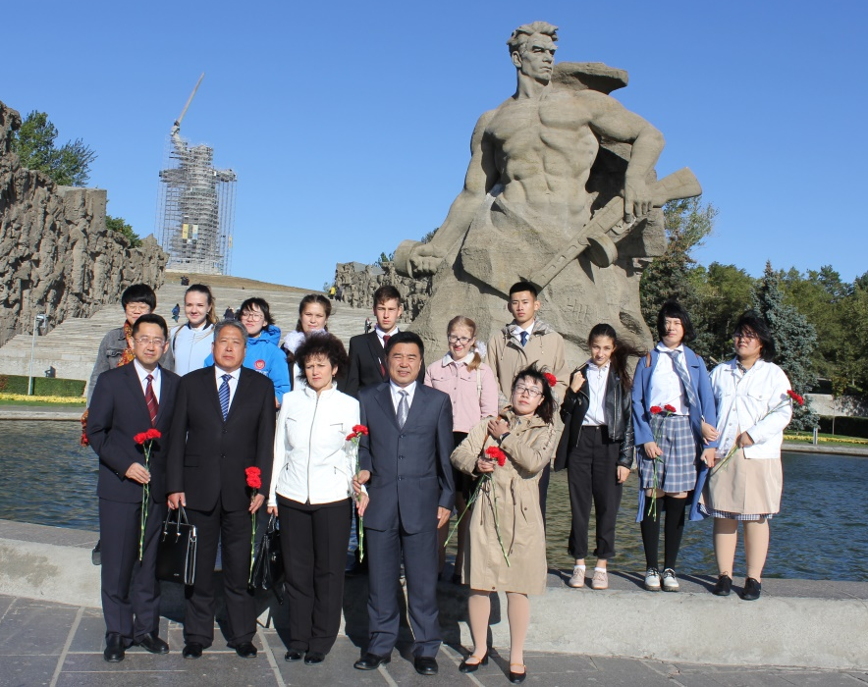
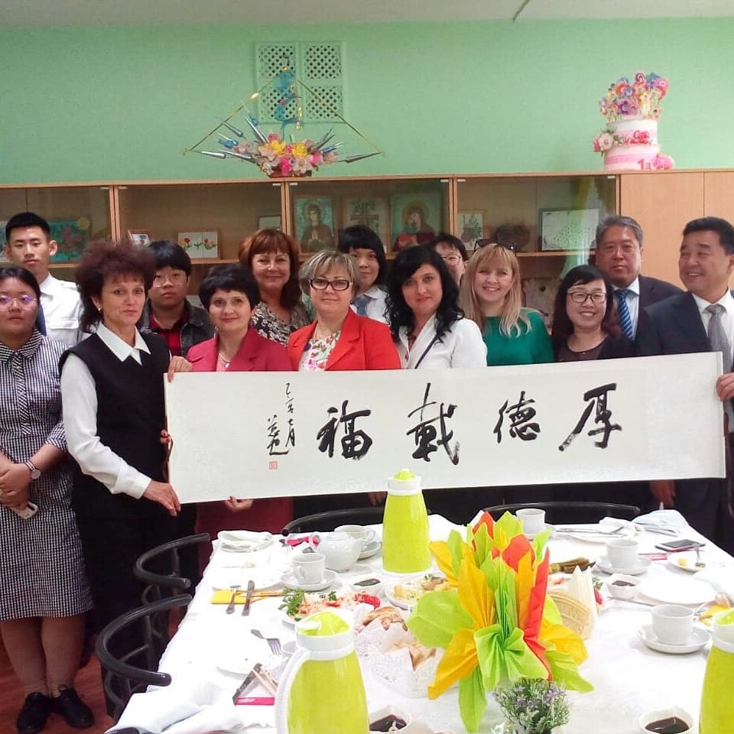
Встреча делегации Китая (г.Цзилинь)

Slide 20
«Россия и Китай: Смотрим в будущее вместе»
Визит китайских школьников и педагогов в Волгоград стал новым этапом в деле укрепления дружбы и культурного обмена городов- побратимов.
Для наших школников этот проект дает возможность узнать богатую древнюю истории Китая, а также способствует повышению мотивации у учащихся к изучению иностранных языков.

Slide 21
Результаты:
Опыт социального партнерства имеет большое значение. Происходит
распространение опыта за переделами образовательного учреждения, что оказывает влияние на формирование положительного имиджа школы ;
накопление опыта социально значимой (волонтерской) деятельности;
внедрение новых форм социального партнерства;
взаимодействие в учебно-методической, научно- исследовательской, гражданско- патриотической, волонтерской деятельности педагогов и школьников.

